Slide 1
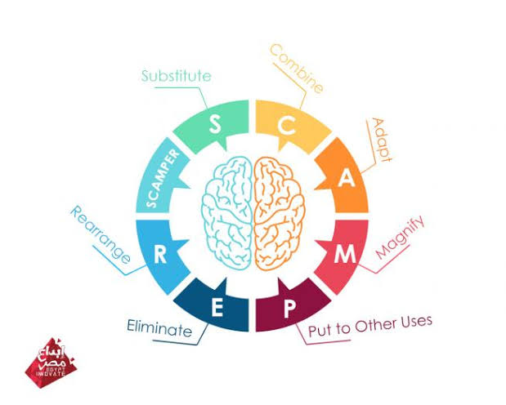


SCAMPER METHODS

Slide 2
Apa itu metode SCAMPER?
Metode SCAMPER adalah metode yang membantu untuk menghasilkan ide-ide produk atau jasa baru dengan cara menanyakan 7 pertanyaan berbeda (elemen) yang mana dapat membantu untuk mengerti cara berinovasi dan mengembangkan produk, jasa, masalah, dan ide yang sudah ada .
SCAMPER terdiri dari 7 elemen, yaitu:
Substitue
Combine
Adapt
Modify (Magnify & Minify)
Put to another use
Eliminate
Reverse

Slide 3
Cara menggunakan metode SCAMPER
Pertama, ambil contoh suatu produk atau jasa, bisa menggunakan produk atau jasa yang sudah ada atau ide yang ingin dikembangkan atau yang dapat menjadi titik awalan baik untuk pengembangan di masa depan.
Lalu, lihat daftar dan tanyakan pertanyaan yang berhubungan dengan ketujuh elemen SCAMPER.
Menerapkan pertanyaan pada nilai/manfaat/layanan/atribut produk pada beberapa target konsumen yang belum terlayani/sudah terlayani tetapi belum maksimal? pada dasarnya segala aspek terkait lainnya yang mungkin dapat dipikirkan yang memiliki relevansi dengan kebutuhan ide.
Lihat pada jawaban yang muncul. Apakah jawaban-jawaban tersebut menjadi solusi yang layak? Dapatkah Anda menggunakan jawaban-jawaban tersebut untuk menciptakn produk baru atau mengembangkan yang sudah ada?
Cari ide-ide yang bagus dan eksplor hal tersebut.

Slide 4
Step-By-Step Guide
SUBSTITUTE
Substitute berupa pengganti. Pertanyaan yang dapat dipikirkan yaitu,
bagaimana cara kita mengsubstitusikan (mengganti) produk, masalah atau proses pada model bisnis yang sudah ada untuk target konsumen yang belum terlayani/sudah terlayani tetapi belum maksimal?
Detail Pertanyaan yang bisa menginspirasi :
Apa yang bisa saya substitusi (ganti) agar menimbulkan peningkatan?
Bagaimana cara saya agar dapat mengganti tempat, waktu, material, atau pekerja?
Dapatkah saya mengganti saya mengganti salah satu bagian untuk di bagian lainnya?
Dapatkah saya menggantikan peran seseorang?
Dapatkah saya mengubah aturan-aturan?
Haruskah saya mengganti nama?
Dapatkah saya menggunakan bahan-bahan yang berbeda?
Dapatkah saya menggunakan proses dan prosedur yang berbeda?
Dapatkah saya mengganti bentuk, warna, tekstur, suara, atau bau dari suatu produk?
Dapatkah saya menggunakan ide ini untuk projek lain?

Slide 5
COMBINE (Kombinasi)
Keseluruhan pertanyaan yang ada, yaitu:
Bagaimana saya dapat mengkombinasikan dua atau beberapa bagian dari produk, masalah, dan proses agar bisa bersinergi satu sama lain? Adakah target konsumen yang membutuhkan sinergi tersebut?
Taktik :
Berpikir kreatif termasuk dalam mengkombinasikan ide-ide, produk-produk, atau jasa yang tidak berhubungan satu sama lain dalam rangka untuk menciptakan sesuatu yang baru dan inovatif.
Detail Pertanyaan yang bisa menginspirasi :
Ide, material, fitur, proses, orang/pekerja, produk atau komponen apa yang dapat saya kombinasikan?
Dapatkah saya mengkombinasikan atau menyatukan ini dan itu dengan objek lain?
Apa yang dapat saya kombinasikan untuk memaksimalkan jumlah penggunaan?
Apa yang dapat saya kombinasikan agar mengurangi biaya produksi?
Material mana yang dapat saya kombinasikan?
Dimana saya dapat membangun sinergi?
Elemen mana yang paling baik yang dapat saya kombinasikan untuk mencapai hasil tertentu?

Slide 6
ADAPT (Adaptasi)
Pertanyaan keseluruhan yang dapat dipikirkan, yaitu:
Pikirkan bagian mana dari model bisnis yang sudah ada yang perlu dilakukan adaptasi Kembali? Apakah target konsumen tertentu sedang beradapatasi dalam produk, masalah, atau proses?
Guiding Questions:
Bagian produk mana yang dapat saya ganti?
Dapatkah saya mengganti karakteristik dari suatu komponen?
Dapatkah saya mencari inspirasi dari produk lain atau proses, tetapi dalam konteks yang berbeda?
Apakah history menawarkan solusi?
Ide mana yang dapat saya adaptasi, menyalin, atau meminjam dari produk orang lain?
Proses apa yang harus saya adaptasi?
Dapatkah saya mengadaptasi suatu konteks atau target kelompok?

Slide 7
MODIFY (Also magnify & minify)
Pertanyaan yang harus difokuskan, yaitu:
Dari model bisnis yang sudah ada, apa yang dapat saya modifikasi untuk produk saya? Dapatkah saya mengganti item dalam cara tertentu? Dapatkah saya mengganti arti, warna, Gerakan, suara, bau, bentuk? Apakah perlu untuk memperbesar produk, atau proses atau memperkecilnya?
Guiding Questions:
Apa yang dapat saya kembangkan atau dibuat lebih besar?
Apa yang harus saya kurangi atau hilangkan?
Dapatkah saya melebih-lebihkan warna, ukuran…?
Dapatkah saya mengembangkan target?
Apa yang dapat dibuat lebih tinggi, lebih besar, atau lebih kuat?
Dapatkah saya menambah kecepatan atau frekuensi?
Dapatkah saya menambah fitur tambahan?
Bagaimana saya menambah nilai?
Apa yang dapat saya ubah dalam cara ini atau cara itu untuk mendapatkan hasil tertentu?

Slide 8
PUT TO OTHER USES
Pertanyaan keseluruhannya, yaitu:
Bagaimana saya mengintroduksi suatu produk/jasa untuk kegunaan hal lain? Adakah cara baru apa yang digunakan untuk produk atau jasa yang dibutuhkan konsumen di masa depan? Dapatkah saya menjangkau pengguna lain jika saya memodifikasi produk?
Guiding Questions:
Hal lain apa yang dapat digunakan?
Bagaimana anak-anak atau orang dewasa akan menggunakannya?
Bagaimana orang dengan perbedaan disabilitas menggunakannya?
Kelompok target mana yang dapat menguntungkan dari produk ini?
Jenis pengguna mana saja yang akan membutuhkan atau menginginkan produk saya?
Siapa atau apa yang dapat menggunakan produk ini?
Apakah ada cara baru untuk menggunakan produk tersebut dalam bentuk saat ini?
Akankah ada kemungkinan kegunaan lain jika saya memodifikasi produk?

Slide 9
ELIMINATE
Keseluruhan pertanyaan, yaitu:
apa yang dapat saya eliminasi atau sederhanakan dalam produk, design, atu layanan? Pikirkan apa yang mungkin terjadi jika Anda mengeliminasi, menyederhanakan, mengurangi, atau meminimalisir bagian dari ide Anda.
Guiding Questions:
Apa yang dapat saya hilangkan tanpa mengubah fungsinya?
Dapatkah saya mengurangi waktu atau komponen?
Apa yang akan terjadi jika saya menghapus salah satu komponen?
Dapatkah saya mengurangi usaha?
Dapatkah saya memotong biaya?
Bagaimana saya dapat menyederhanakannya?
Hal apa yang tidak esensial atau tidak penting?
Dapatkah saya mengeliminasi aturan-aturan?
Dapatkah saya membuatnya lebih kecil?
Dapatkah saya memisahkan produk saya pada bagian yang berbeda?
Dapatkah saya mengeliminasi sesuatu dengan melakukan sesuatu?

Slide 10
REARRANGE
Secara keseluruhan, Anda harus bertanya pada diri sendiri:
bagaimana saya dapat mengganti, memesan ulang, atau mengubah produk?
Guiding Questions:
Dapatkah saya menyusun ulang – dapatkah saya mengganti komponen, pola, atau layout?
Dapatkah saya mengganti jadwal?
Dapatkah saya menyusun ulang sesuatu dengan suatu cara lain yang mungkin terjadi?

Slide 11
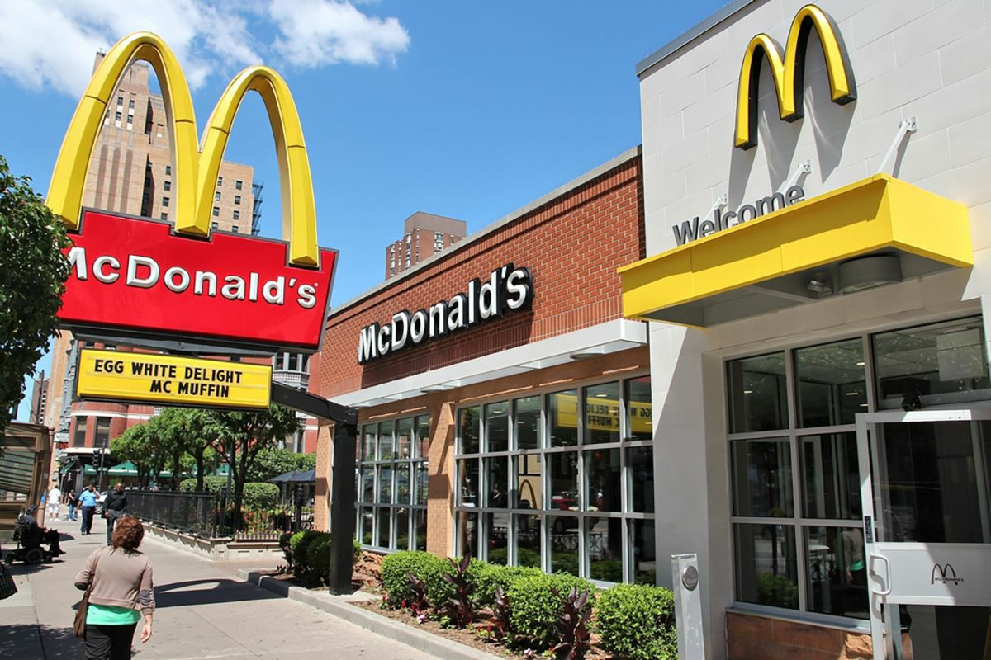
Contoh – McDonald’s
Pendiri McDonald’s, Ray Kroc telah bekerja keras untuk mengembangkan usahanya. Saat ini, kita sudah mudah untuk mengidentifikasi ide-ide yang ia gunakan dalam metode SCAMPER
Put to other uses: menjual restoran dan real estate daripada hanya menjual hamburgers
Eliminate: mempersilakan konsumen untuk melayani dirinya sendiri (membuang bekas makan sendiri) dan menghindari mepekerjakan pelayan yang mahal.
Rearrange: konsumen membayar produk sebelum memakannya.

Slide 12

Thanks
Sumber : Damgood AVLien. 2018. Learn How to Use the Best Ideation Methods: SCAMPER. https://www.interaction-design.org/literature/article/learn-how-to-use-the-best-ideation-methods-scamper
Editor persentasi: Anisa Zahra dan Rafiati Kania

